Slide 1
Rinolalie - klasifikace, etiologie
Eliška Kotzianová, Eva Korečková, Adéla Janíková, Anna Halasová, Dagmar Coufalová

Slide 2
Definice
Patologické snížení / zvýšení nosovosti v mluvené řeči = porucha nosní rezonance
Narušená komunikační schopnost, která postihuje jak zvuk řeči, tak artikulaci. Nesprávná, závadná či poruchová nosová výslovnost.
Spadá pod narušení zvuku řeči.
Oralita = ústní rezonance
Nazalita = nosní rezonance
-> narušení rovnováhy mezi ústní a nosní rezonancí

Slide 3
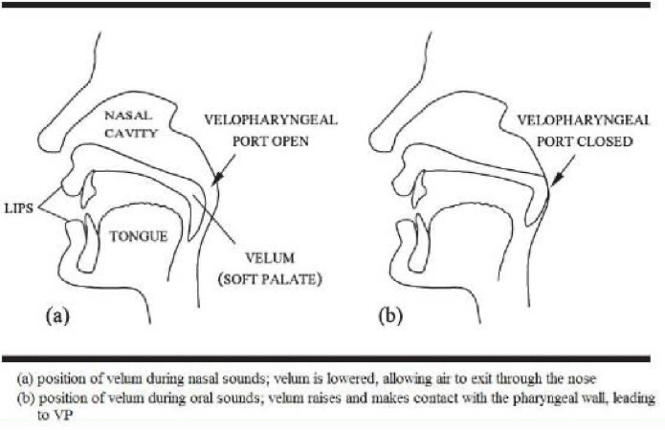
Velofaryngeální mechanizmus (patrohltanový uzávěr)
Odděluje dutinu nosní od dutiny ústní.
Zamezuje, aby proud vzduchu z plic pronikal do nosu.
Uplatňuje se také při polykání.

Slide 4
Klasifikace rinolalie
OTEVŘENÁ - RHINOLÁLIA APERTA – HYPERNAZALITA
UZAVŘENÁ – RHINOLÁLIA CLAUSA – HYPONAZALITA
SMÍŠENÁ – RHINOLÁLIA MIXTA

Slide 5
Klasifikace rinolalie
Hyponazalitu
  Patologicky snížená nosovost -> zavřená huhňavost
  Omezení nebo zmenšení prostornosti rezonančních dutin.
  Nosovky M, N, Ň ztrácí svou nosovost a zní jako B, D, Ď
Hypernazalitu
  Patologicky zvýšená nosovost -> otevřená huhňavost
  Objevuje se rezonance tam, kde nemá být.
  Podmíněna nedokonalým patrohltanovým uzávěrem.
  Změna kvality postihuje zejména frikativy a afrikaty, nosovky nedotčeny.
Smíšená nazalita
  Kombinace hypernazality s hyponazalitou

Slide 6
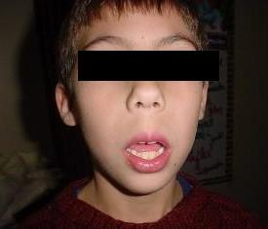
Etiologie hyponazality
Příčiny organické – blokáda výdechového proudu (nosní překážky, nosní polypy)
Funkční hyponazalita – dysfunkční svaly
Zbytnělá nosní mandle (adenoidní vegetace)
  Nejčastější příčina vzniku hyponazality.
  Facies adenoidea

Slide 7
Etiologie hypernazality
Vrozené
  Narušení vývoje měkkého patra -> nedostatečnost patrohltanového uzávěru
  Zkrácené měkké patro (velum)
Získané
  Následky organického onemocnění nebo úrazu
  Obrna měkkého patra (velární paréza)
  Operační zásahy
  Perforace vela

Slide 8
Zdroje
Klenková, J. (2006). Logopedie: Narušení komunikační schopnosti, logopedická prevence, logopedická intervence v ČR, příklady z praxe (Vyd. 1.). Praha: Grada.

Slide 9
Rhinolalie - symptomatologie

Slide 10
Symptomatologie
otevřená ústa
unavený vzhled dítěte
plochý až vpadlý hrudník
potíže s příjmem potravy (dítě není schopno vytvořit dostatečný podtlak pro sání)
chrápání
projev ve výslovnosti – zejména u nosových hlásek M,N,Ň
narušena rovnováha mezi ústní a nosní rezonancí a činnost patrohltanového uzávěru

Slide 11
Otevřená rhinolalie - hypernazalita
porušena schopnost korektní artikulace většiny nebo všech hlásek
nejvíce porušeny sykavky a explozivy, vibranty málo kmitné
kompenzační mechanismy – souhyby mimického svalstva

Slide 12
Uzavřená rhinolalie - hyponazalita
projevuje se sníženou nosovostí
samohlásky jsou tlumené
zvuk nejméně porušen u slov obsahující hlásky s minimální nosovostí
nosovky (m,n,ň) zní jako b,d,ď
dýchání ústy

Slide 13
SYMPTOMATOLOGIE
https://www.youtube.com/watch?v=KWz5_fpnZYc

Slide 14
Zdroje
KLENKOVÁ, Jiřina. Logopedie: narušení komunikační schopnosti, logopedická prevence, logopedická intervence v ČR, příklady z praxe. Praha: Grada, 2006. Pedagogika (Grada). ISBN 80-247-1110-9.
https://theses.cz/id/4uqp7j/30462736#page98

Slide 15
TERAPIE
RINOLALIE (HUHŇAVOST)

Slide 16
při terapii spolupracují odborníci medicínských i nemedicínských oborů (např. pediatr, chirurg, foniatr, logoped apod.)
terapii můžeme rozdělit na lékařskou a logopedickou
lékařská terapie se například zabývá odstraněním zbytnělé nosní a krční mandle, rozštěpy rtu a patra
terapie se liší podle klasifikace rinolalie

Slide 17
HYPONAZALITA (uzavřená huhňavost)
zahájíme logopedickou terapii po lékařském ošetření, po odstranění primární příčiny huhňavosti (po léčbě, operativním zákroku, apod.) – např. zbytnělá nosní mandle
provádí se nácvik dýchání nosem, a to v klidu i při různých pohybových aktivitách
následuje nácvik správné artikulace nosovek a jejich užití (fixování) ve slabikách, slovech a spontánním projevu
prognóza zavřené huhňavosti se odvíjí od výsledku lékařského vyšetření, dále záleží na vůli, ochotě a vytrvalosti samotného dítěte

Slide 18
HYPERNAZALITA (otevřená huhňavost)
k odstranění hypernazality a zlepšení rezonance se používají cvičení na zlepšení směru výdechového proudu vzduchu, usměrňování proudu vzduchu, zvyšování orality
cvičení se provádí ke zkvalitnění funkce velofaryngeálního mechanismu, aby se dosáhlo snížení úniku výdechového proudu nosem – výdechový proud postupuje do dutiny ústní – čímž se zvýší oralita na úkor nazality
cvičení mohou být pasivní (mechanické napínání měkkého patra (vela), vyvolávání dávivého reflexu, digitální masáže měkkého patra s fonací) a aktivní (foukání, sání, pískání, pití slámkou, kloktání)
prognóza při otevřené funkční huhňavosti je dobrá a u otevřené orgánové huhňavosti je prognóza horší než u funkčního typu, odvíjí se od lékařské léčby

Slide 19
SMÍŠENÁ HUHŇAVOST (mixta)
na základě komplexního vyšetření se zjistí, která složka tohoto narušení více způsobuje poruchu zvuku řeči
od toho se pak odvíjí metoda terapie
prognóza může být dobrá v případě včasného lékařského ošetření

Slide 20
ZDROJE
https://is.muni.cz/el/ped/podzim2015/SPROC_SP1a/um/RINO_A_PALATO_osnova.pdf
https://theses.cz/id/rrxera/875190
Logopedie (J. Klenková)

Slide 21
PALATOLALIE – ETIOLOGIE, KLASIFIKACE

Slide 22
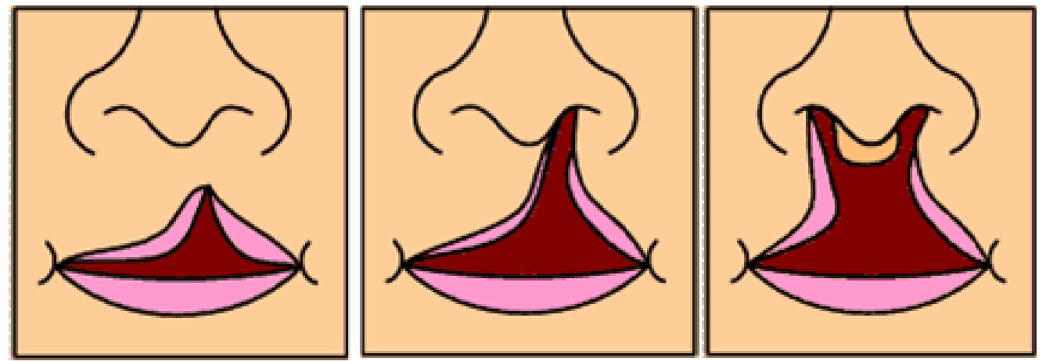
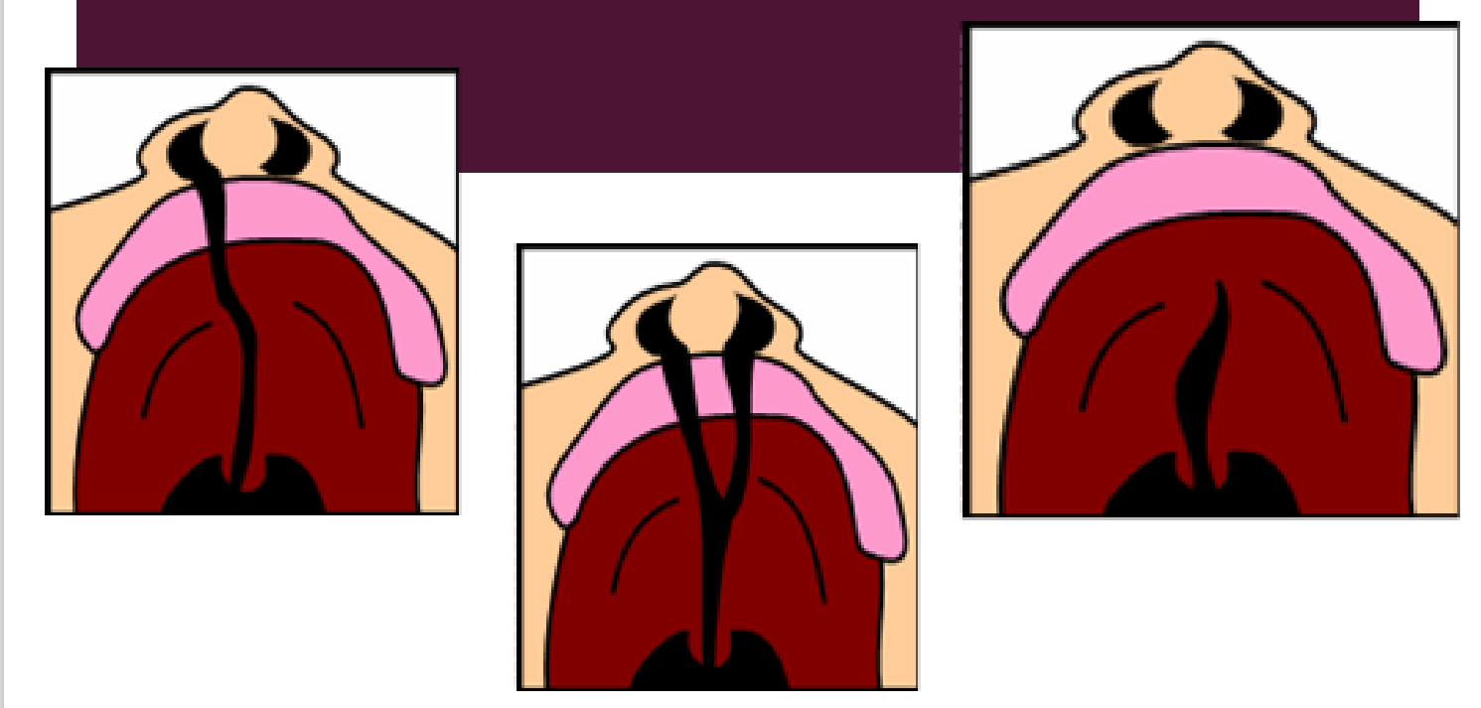
Narušená komunikační schopnost, kterou provází rozštěp patra, popř. rtu a patra. Jedná se o vývojovou vadou, kdy se řeč utváří na vývojově vadném základě.
Rozštěp primárního patra (ret a alveolární výběžek)
Rozštěp sekundárního patra (měkké a patro)

Slide 23
ETIOLOGIE
Rozštěp
Vznik: nedochází ke spojení příslušných obličejových částí v místech, kde vzniká patro, čelisti a rty (podílí se celá řada příčin)
Vývojová vada, která vzniká v první trimestru (8.-12. týden těhotenství)
Vnitřní
Dědičnost
Vnější
biologické (virové infekce matky, teratogenní vlivy – skupina infekcí označována TORCH -> Toxoplazmóza, Rubeola, Cytomegalovirus, Herpetické infekce)
chemické (užívání nevhodných léků v těhotenství, alkohol, drogy atd..)
fyzikální (RTG záření, UV záření)
úrazy matky, nesprávná výživa, cukrovka, vyšší věk (38+)

Slide 24
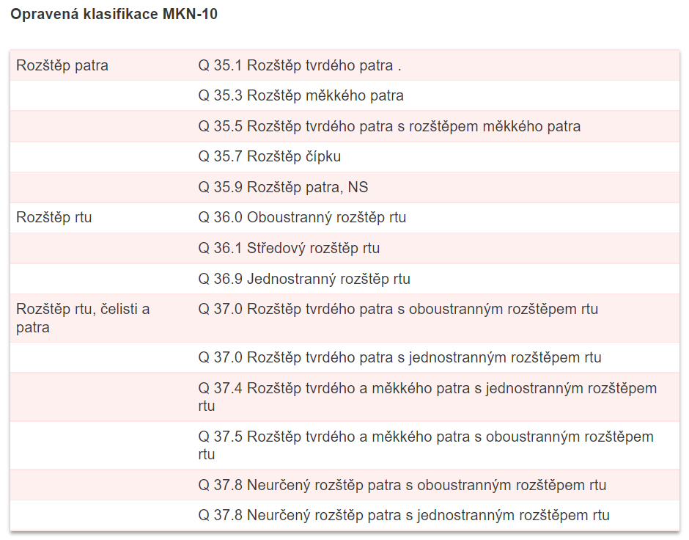

Slide 25
Klasifikace
SOVÁKOVA klasifikace
Stupeň: v řeči se projeví jen nepatrné zbytky palatolalie v podobě nenápadné otevřené huhňavosti a zbytku dyslalie
Stupeň: v řeči jsou výraznější příznaky huhňavosti i poruchy artikulace avšak neprojevují se příliš nápadně při komunikaci
Stupeň: velmi nápadná palatolalie, řeč je však ještě srozumitelná
Stupeň: řeč je již nesrozumitelná

Slide 26
1. dobrá – řeč je srozumitelná bez nedostatků typických pro palatolalii s lehkou poruchou rezonance
2. společensky únosná – v řeči se objevují zbytky palatolalie
3. těžší srozumitelnost – řeč je obtížně srozumitelná pro okolí
4. nesrozumitelná řeč

Slide 27
ZDROJE
Palatolálie - Logopedieonline (logopedonline.cz)
Rinolálie (muni.cz)
Klasifikace rozštěpových vad | www.rozstep.cz

Slide 28
Symptomatologie Palatolalie
Adéla Hanzliková
Zuzana Vágnerová
Veronika Špiritová
Anna Kománková
Pavlína Roučková
Lenka Hofmanová

Slide 29
Jazykové roviny
Zasaženy všechny jazykové roviny
Foneticko – fonologická – porucha nazality, artikulace, špatná srozumitelnost řeči
Morfologicko – syntaktická rovina a lexikálně sémantická (může být opožděný vývoj řeči)
Pragmatická rovina – v důsledku psychosociálních problémů (zasažená neverbální komunikace)

Slide 30
Projevy
Palatolalická řeč – v minulosti se neoperovalo, řeč při orofaciálních rozštěpech
Široký výčet symptomů:
Změny v artikulaci
Narušená srozumitelnost řeči
Poruchy mimiky
Hypernazalita – otevřená huhňavost
Porucha sluchu
Může být opožděný vývoj řeči – podle Seemana 1995
Dále můžou nastat poruchy hlasu
Psychosociální izolace
Poruchy koverbálního chování – zvýšené svalové napětí

Slide 31
Porušena artikulace vokálů a konsonantů
Samohlásky – narušeny hypernazálním zabarvením (otevřená huhňavost)
Souhlásky - v důsledku úniku vzduchu nosem

Slide 32
Ukázky
https://www.youtube.com/watch?v=qBs7Im5TIds&t=206s
https://www.youtube.com/watch?v=Y-iEt5WtPkU

Slide 33
Zdroje
Klenková, J. (2006). Logopedie: narušení komunikační schopnosti, logopedická prevence, logopedická intervence v ČR, příklady z praxe. Grada.
http://stastny-usmev.cz/

Slide 34
Terapie Palatolalie

Slide 35
KOMPLEXNÍ REHABILITAČNÍ PÉČE
Přístup musí být individuální
Tým odborníků z oblasti léčby, výchovy, výzkumu a prevence rozštěpových vad začíná pracovat narozením dítěte a trvá až do dospělosti
Členové týmu: pediatr, anesteziolog, plastický chirurg, ortodont, foniatr, otorinolaryngolog, stomatolog, stomatochirurg, psycholog, logoped, sociální pracovníci, zdravotní sestry
Významnou roli hrají i rodiče a pedagogové dítěte
Cílem je minimalizovat vrozenou anomálii a její následky dosažením optimálního výsledku v estetickém vzhledu, dentálním statusu a orální funkci, komunikační, psychické a sociální způsobilosti vyúsťující do úplné integrace do společnosti

Slide 36
LOGOPEDICKÁ INTERVENCE
Péče je dělena na předoperační a pooperační
Předoperační péče
Chápána jako poradenství poskytované rodičům dítěte
Nácvik řeči hrou začíná v 15 měsících věku dítěte, od 2,5 let logopedická péče
Nutnost rané logopedické péče – směřována na rodiče dětí s touto vrozenou vývojovou vadou
Úkolem logopeda je naučit rodiče vše, co budou s dítětem provádět, cvičit, rozvíjet jednotlivé oblasti apod.
V průběhu konzultací se logoped věnuje následujícím problémovým okruhům:
  Vysvětlit rodičům, že jsou řečovým vzorem pro své dítě
  Upozornit na odlišnosti ve stádiu žvatlání jejich dítěte
  Naučit rodiče, jak rozvíjet komunikační schopnosti dítěte
  Rozvíjení zrakové a sluchové percepce dítěte
  Rozvíjení slovní zásoby, zpívání dětem, rytmizace říkanek

Slide 37
Doporučení logopeda po operaci rtu
  Jak prokrvovat horní ret – krémy, masáž rtu od středu ke koutkům
  Podávat dítěti pevnější, hustší a tvrdší stravu
  Aktivizace rtů a svalstva jazyka
  Hra se rty a s jazykem
Doporučení logopeda po operaci patra
  Aktivizace měkkého patra, zabrání to jizvám na patru
  Masáže patra
Před zahájením předoperační a pooperační masáže je důležité konzultovat vše s ošetřujícím lékařem (chirurg, foniatr)

Slide 38
LOGOPEDICKÁ TERAPIE
Pooperační péče
Po operaci patra je zahájena přímá logopedická terapie – teprve poté, co je dítě schopno spolupracovat
Ne vždy je logopedická intervence nutná: v 50-80% případů se vyskytuje narušená komunikační schopnost a nutnost zařazení v rámci poskytování komplexní péče i péče logopeda
Individuální přístup – LT může být individuální nebo skupinová (kolektivní)
    Skupinová je vhodnější u dětí v předškolním věku a na začátku školní docházky
    Skupinová terapie se daří realizovat hlavně v mateřských školách logopedických
Význam terapie: psychologický (zvýšená motivace), fyziologický (nižší unavitelnost), ekonomický (šetří se a využívá čas)
Logopedická terapie u rozštěpových dětí vyžaduje cvičení ke zlepšení rezonance a artikulace

Slide 39
CVIČENÍ KE ZLEPŠENÍ REZONANCE
    Provádí se ke zkvalitnění funkce velofaryngeálního mechanizmu (zadní část měkkého patra)
    Odstraňujeme hypernazalitu a zlepšujeme rezonanci - dojde ke snížení úniku výdechového proudu vzduchu nosem a výdechový proud postupuje do dutiny ústní, a tak se zvýší oralita na úkor nazality
    Po operativním uzavření patra musí být trénována pohyblivost měkkého patra, a tím se zvyšuje funkčnost velofaryngeálního mechanizmu – vzduch neuniká do dutiny nosní při mluvení
    Na základě celistvosti lze využít různá myofunkční cvičení (řeší poruchu polykání, pohybů jazyka a rtů a nerovnováhu napětí svalů orofaciální oblasti)
    Využíváme pohyby celého těla
    Pohyby, které naznačují pohyb směrem ven (tlačení rukama, rolování), napomáhají pozvednutí měkkého patra

Slide 40
CVIČENÍ NA ROZVOJ ARTIKULACE
  Vychází z napodobování různých přírodních i technických zvuků
  Nacvičuje nové zvuky, nesprávné artikulační spoje nechá vyhasnout, tvoří hlásky nové
  Hlásky se procvičují ve slabikách, spojují se souhlásky se samohláskami na začátku, uprostřed, na konci slabiky
  Cvičení se provádí se vzpřímenou hlavou, případně skloněnou vpřed (aby se jazyk neposunul dozadu)
  Princip minimální akce
Nácvik výslovnosti má 4 etapy
      přípravná cvičení (dechová, motorika mluvidel)
      vyvození hlásky
      fixace
      automatizace

Slide 41
ZDROJE
Klenková, J. (2006). Logopedie: Narušení komunikační schopnosti, logopedická prevence, logopedická intervence v ČR, příklady z praxe (Vyd. 1.). Praha: Grada.

Slide 42
Rinolalie, Palatolalie
Organizace
Babická, Welshová, Pecháčková, Neprašová, Hamplová, Strakoňová, Chlachulová

Slide 43
Šťastný úsměv http://stastny-usmev.cz/
,,Pomáháme dětem s rozštěpem obličeje projít léčbou s úsměvem“
nezisková organizace dobrovolníků, od roku 2005
cílem je demýtizace a detabuizace rozštěpů ve společnosti
hra Rozhýbej svůj jazýček
Rozštěpové centrum při klinice plastické a estetické chirurgie FNUSA
http://www.rozstep.cz/

Slide 44
Šance dětem https://sancedetem.cz/
Internetový portál, který nabízí kvalitní informace z oblasti zabývající se ohroženými dětmi v ČR
https://sancedetem.cz/charakteristika-poruch-reci?fbclid=IwAR2QpZgNiQf2ZZZYU74IA9czhm1hfySN1GLR8Agj33URx2HQyA0P2C0uLSs
https://sancedetem.cz/vady-reci-prevence-jejich-vzniku?fbclid=IwAR2IHBOsiKPjcoiPmgvfFU3d0FHQcym7GnHv3nQeuKKV70bislGZMH6PQrc

Slide 45
Literatura
Článek z Listů klinické logopedie o adenoidní vegetaci https://casopis.aklcr.cz/pdfs/lkl/2020/01/04.pdf
Aurélia Kerekrétiová
Bzoch, K.R.: Cleft Lip and Palate. Boston, 1971

Slide 46
Práce
Bakalářská práce Dítě s rinolálií v mateřské škole – Pavlína Gorelová
https://theses.cz/id/rrxera/88425-140225162.pdf?info
Diplomová práce Analýza vlivu orofaciálních rozštěpů na pragmatickou jazykovou rovinu u dospělých osob – Kristýna Pipalová
https://is.muni.cz/th/ilpke/?vysl=21710;id=191796

Slide 47
Zajímavosti
Výstava fotografií Lenky Hatašové OD ROZŠTĚPŮ K ÚSMĚVU
Mezinárodní den vrozených vad 3. března

Slide 48
Osobnosti s rozštěpem
Americká zpěvačka – Carmit Bachar
Kanadská herečka Nikki Payne
Joaquín Rafael Phoenix
syn Abrahama Lincolna

Slide 49
Video
https://www.youtube.com/watch?v=WheWArz84I0&feature=youtu.be

